Slide 1
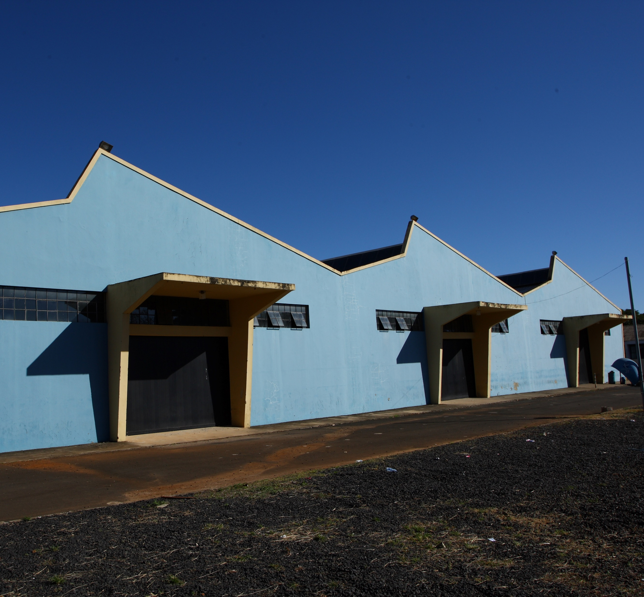
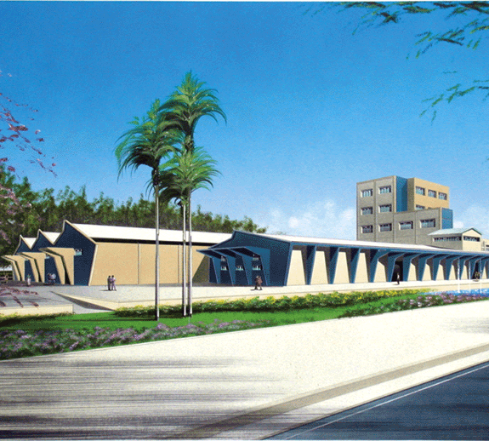
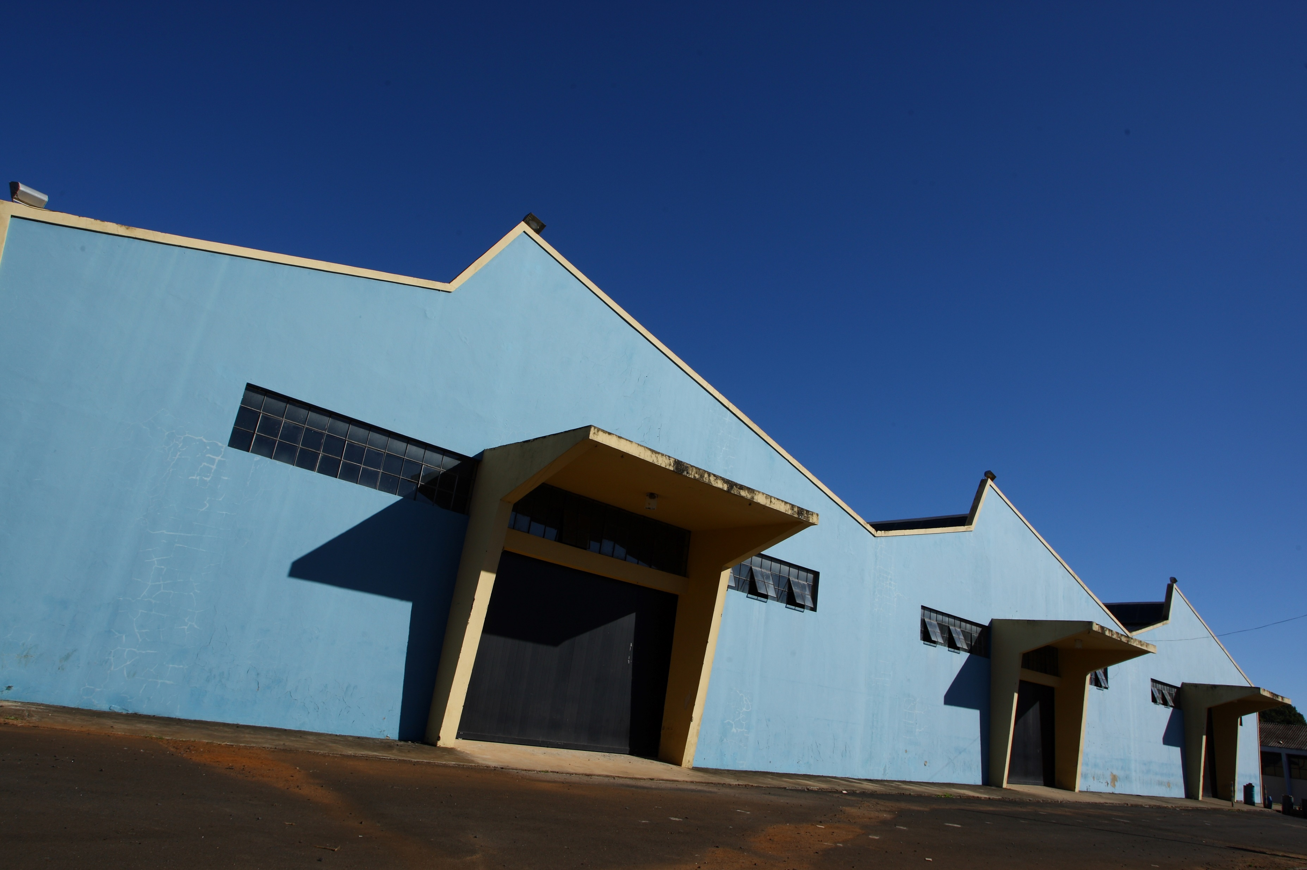
EXPOMINAS ARAXÁ
OPORTUNIDADE
DE INVESTIMENTO
NO SETOR DE EVENTOS
Novembro 2021

Slide 2
SUMÁRIO EXECUTIVO
Resumo da oportunidade
A Companhia de Desenvolvimento de Minas Gerais – Codemge está executando o processo de desestatização do Expominas Araxá.
O Expominas Araxá é formado por um galpão de eventos, com área em torno de 4 mil m², instalado em um terreno com área de cerca de 155 mil m² (área remanescente). A área abriga também um galpão de depósito de móveis, um prédio de escritório, casa de guarita e casa de balança rodoviária (total de 6,3 mil m² de área construída).
Localização: o Expominas está localizado na Av. Tancredo Neves, próximo ao centro da cidade de Araxá.

Slide 3
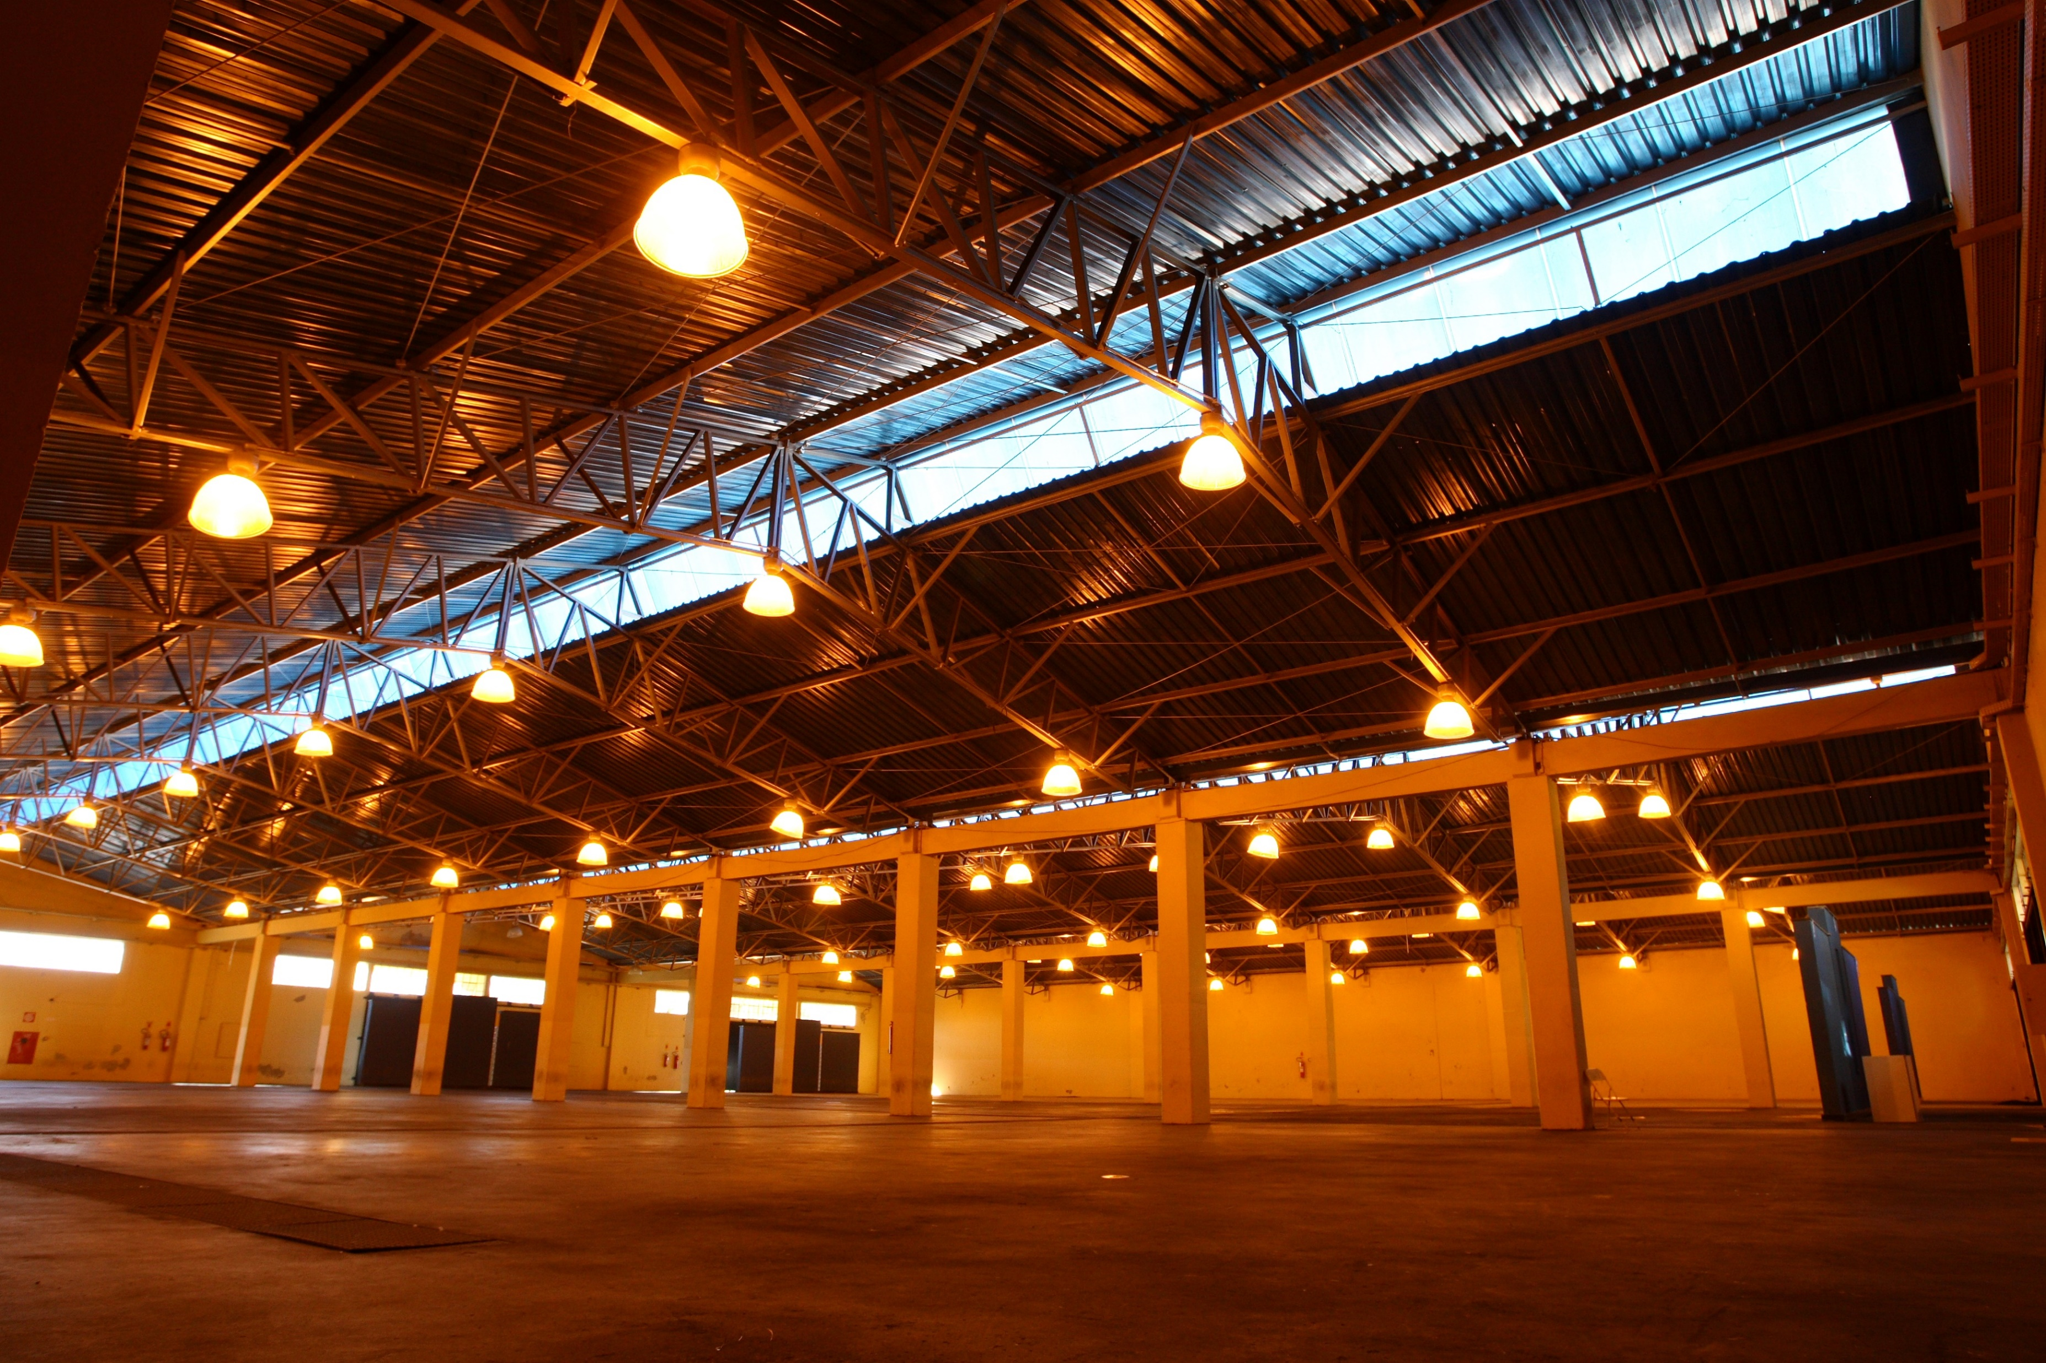
SUMÁRIO EXECUTIVO
Destaques da oportunidade
  O equipamento, considerando sua área interna e externa, tem capacidade para receber cerca de 39.600 pessoas, sendo 7.500 em sua parte coberta;
  Estacionamento com capacidade para 1.050 vagas;
Localizado próximo ao centro de Araxá, com fácil acesso, inclusive de transporte público;
A região conta com infraestrutura urbana completa: ruas asfaltadas, redes de água e esgoto, energia elétrica e telefonia;
Equipamento com grande flexibilidade para implementação de diversos tipos de empreendimentos: construção simples e extensa área livre (aproximadamente 90 mil m²);

Slide 4
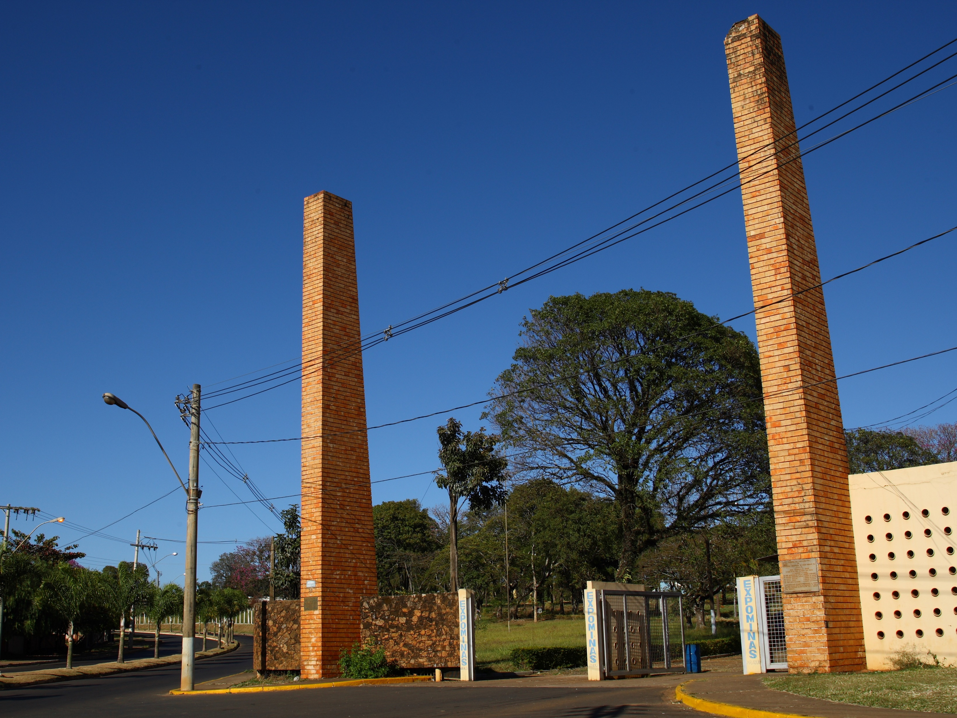
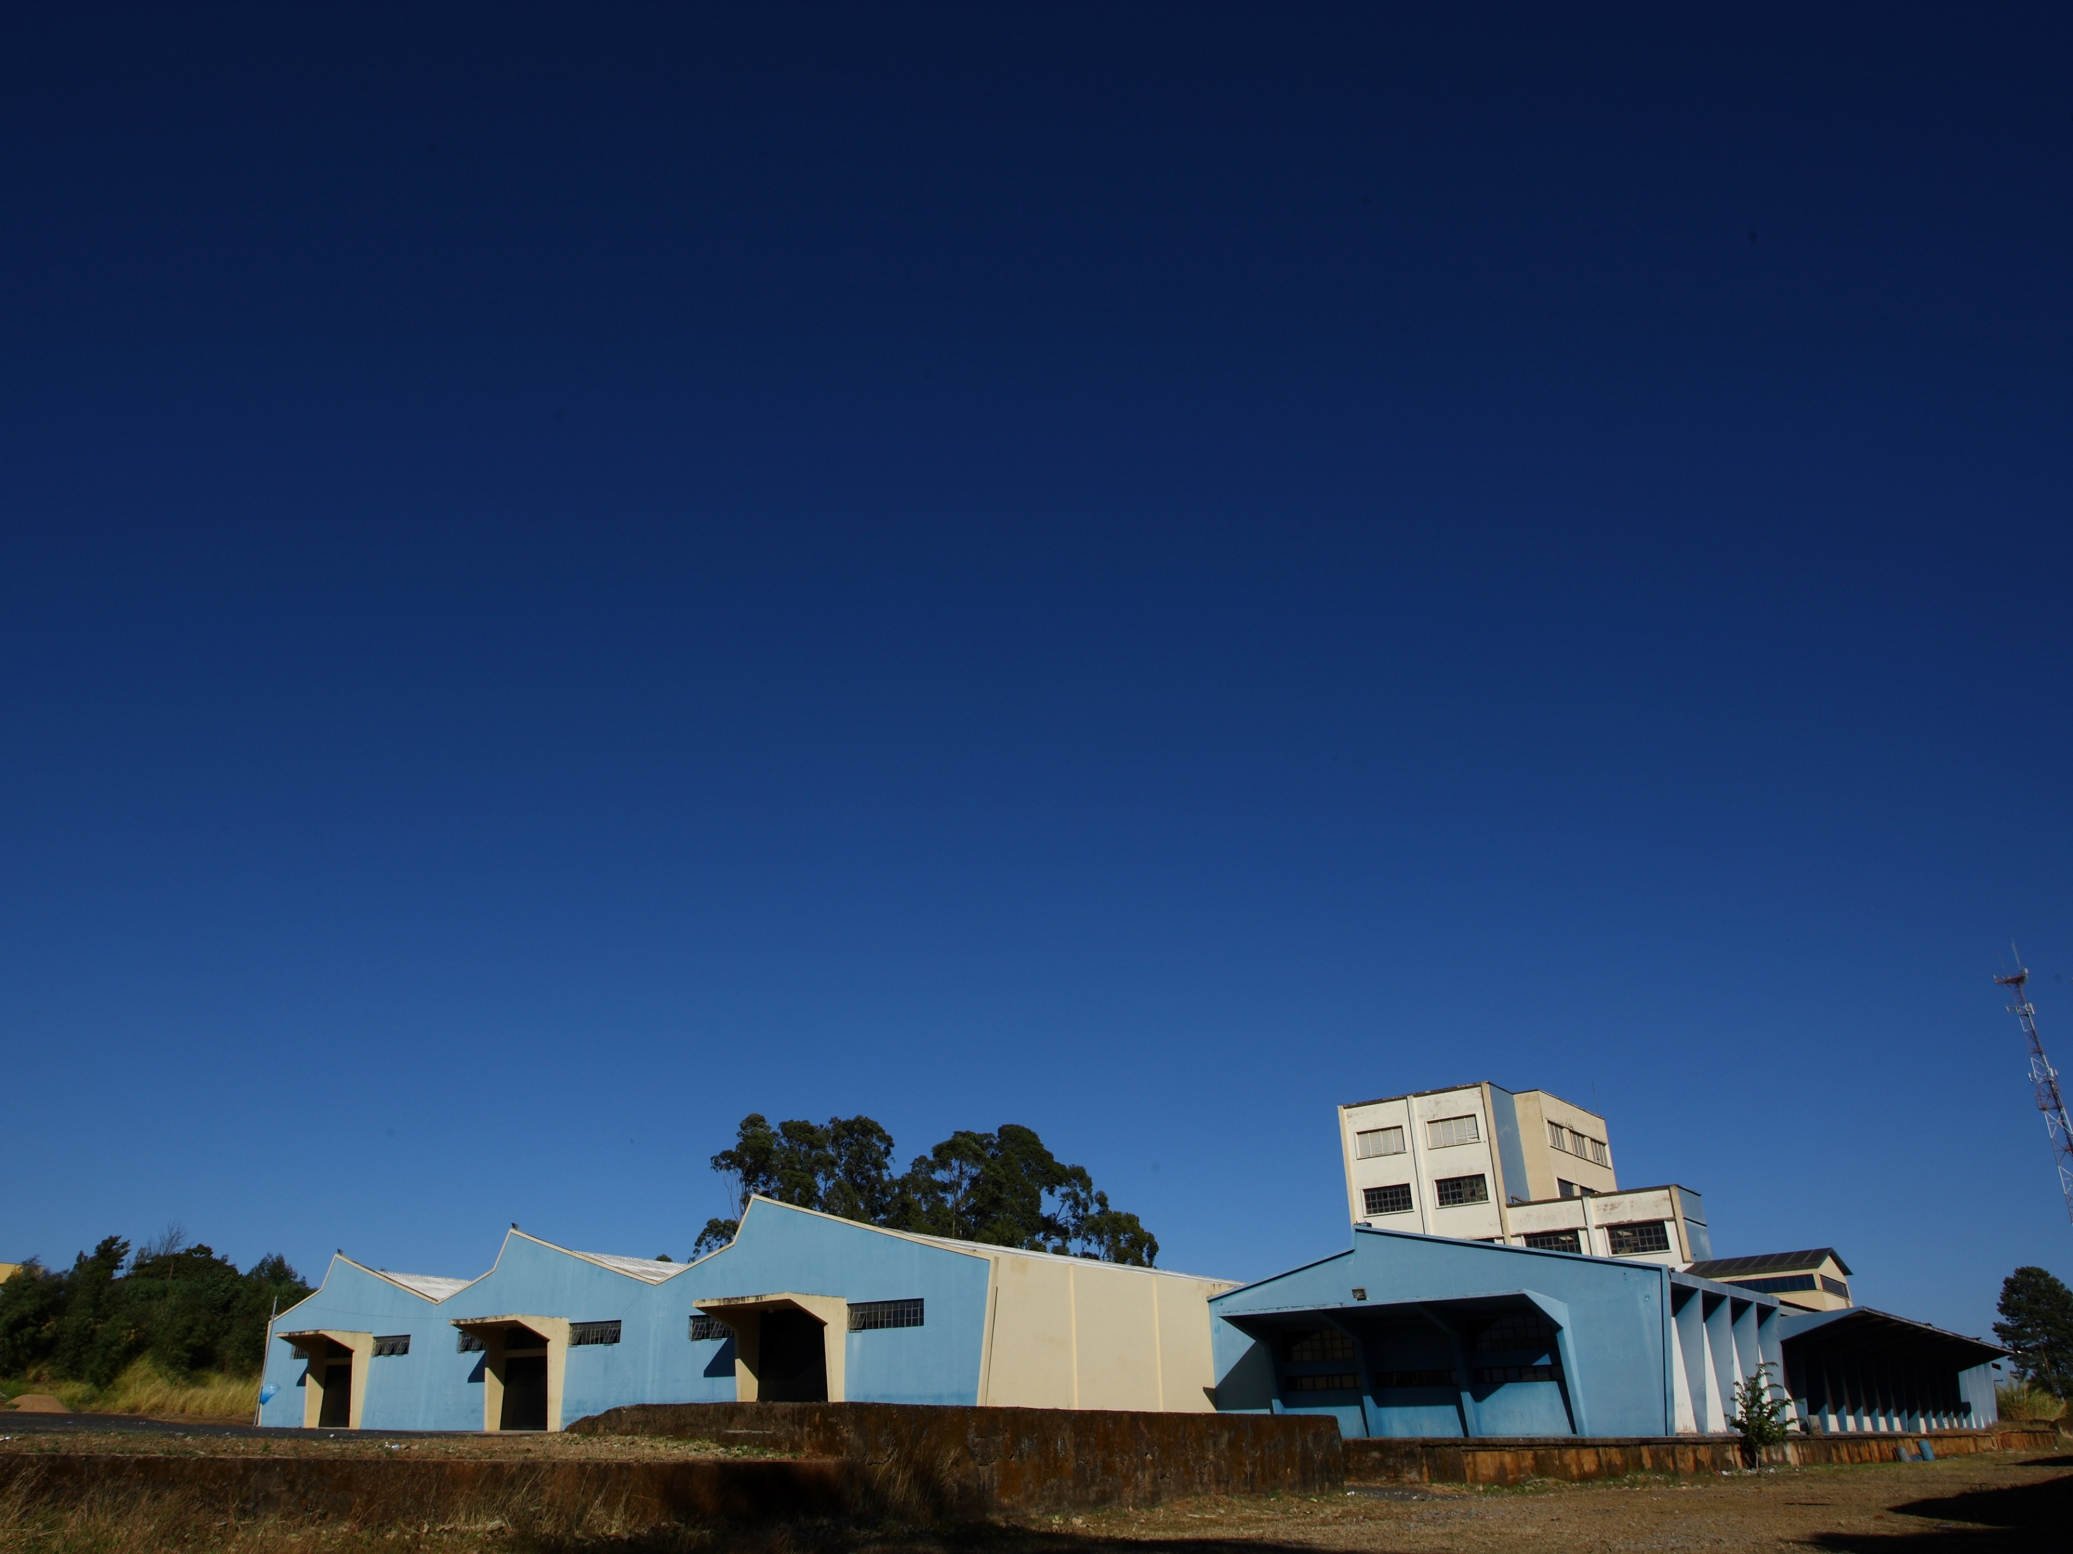
VISÃO GERAL
Fotos do equipamento
Entrada Expominas Araxá
Galpão de Eventos

Slide 5
SUMÁRIO EXECUTIVO
Detalhes financeiros
  Histórico de locações concentradas em shows e festas locais, espaço pouco utilizado como centro de convenções, feiras e palestras ligados ao turismo de negócio;
  Equipamento opera com baixa receita por não haver um trabalho de captação de eventos ativa e falta de ações de divulgação do ativo;
  Equipamento com características construtivas de galpão industrial (sua função original, como fábrica de fertilizante); ausência de infraestrutura e acabamento típicos de centros de exposição;
  Avaliação imobiliária = R$ 26.202.143,00*.
*avaliação imobiliária do ativo, considerada a soma dos valores de terreno, construções, benfeitorias, móveis e utensílios associados.

Slide 6




VISÃO GERAL
EXPOMINAS ARAXÁ
Captação passiva de eventos
Necessidade de um setor comercial estabelecido
para captar eventos externamente
Não há um plano de divulgação e promoção
do ativo
2
CODEMGE assina contrato diretamente com o produtor do evento
CODEMGE assina contrato com a empresa gestora do estacionamento e é remunerada em 50% do valor gerado no dia do evento
CAPTAÇÃO DO
EVENTO
CELEBRAÇÃO DO
CONTRATO
1
Apuração de avarias após realização do evento
Acerto final do evento
3
Montagem do evento
O evento é realizado com supervisão e apoio da equipe técnica do Expominas
FECHAMENTO DO
EVENTO
REALIZAÇÃO DO
EVENTO
4

Slide 7
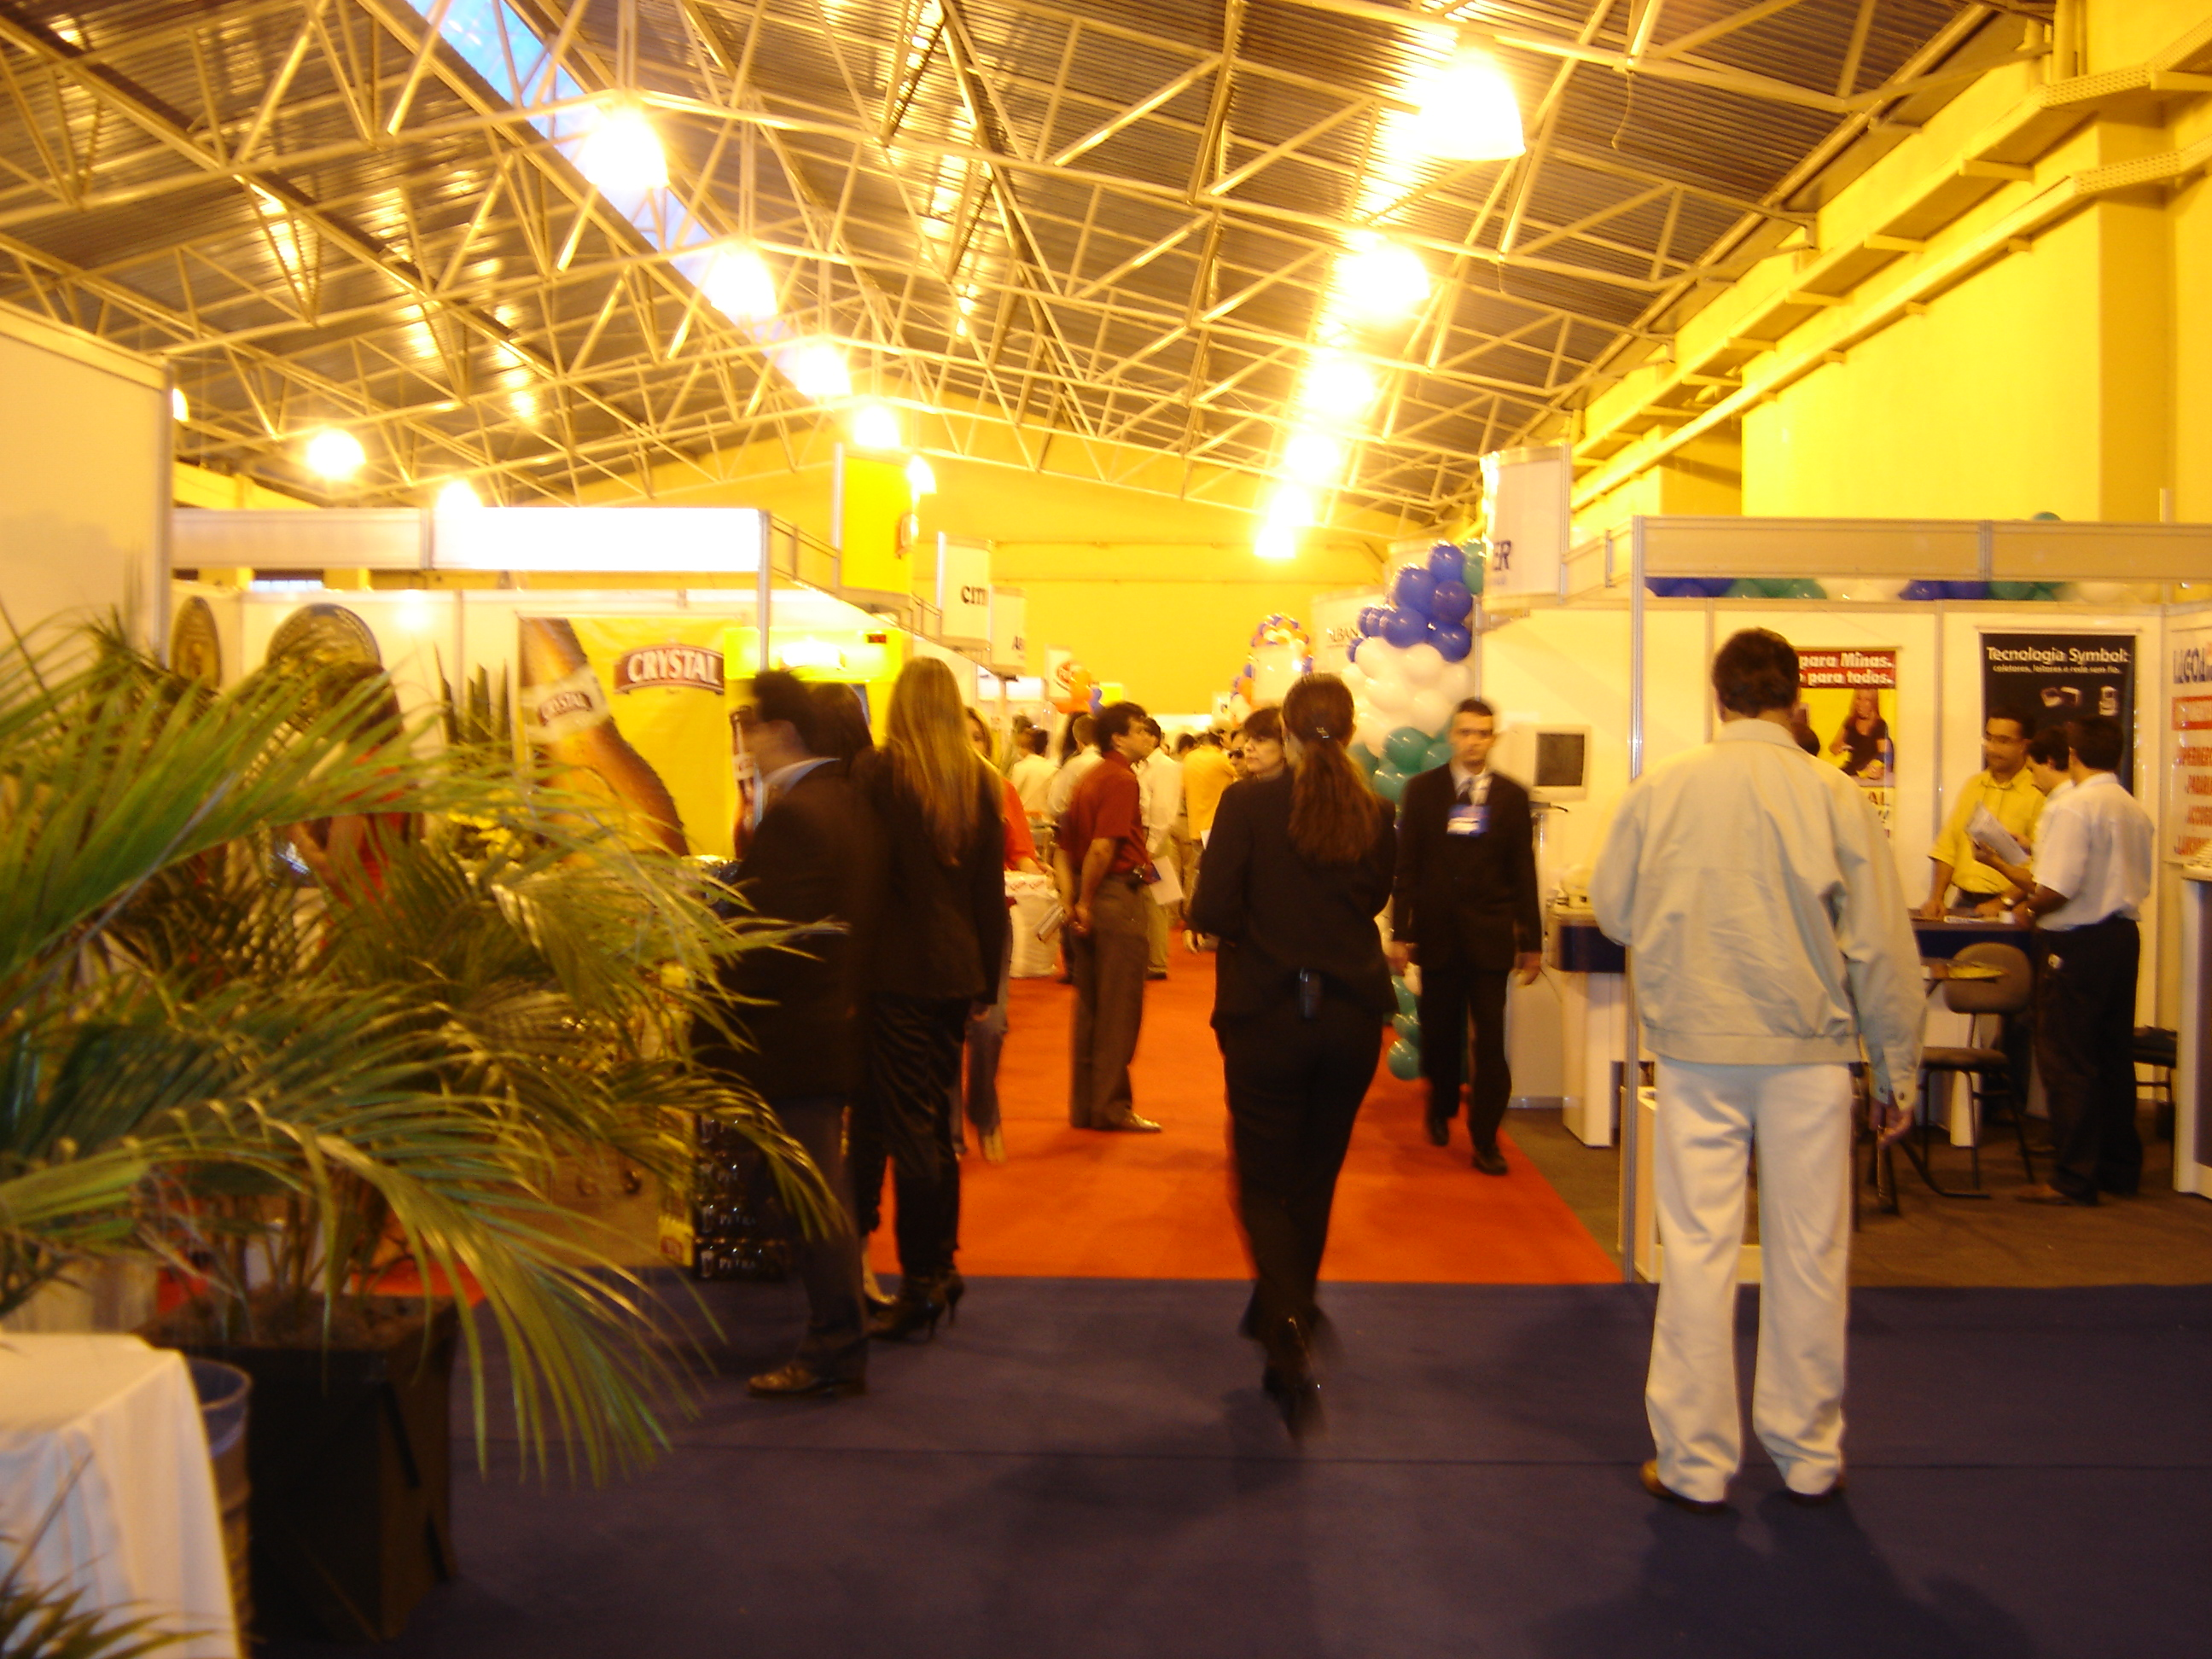
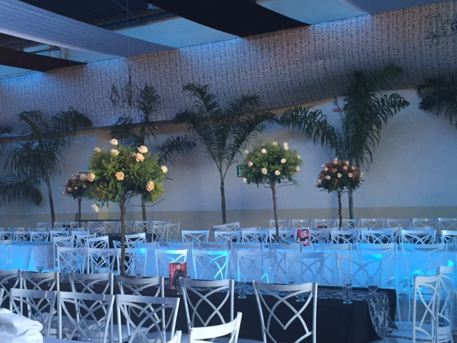
VISÃO GERAL
Fotos Eventos – Expominas Araxá
Evento AMIS
Baile de Formatura

Slide 8
SUMÁRIO EXECUTIVO
Tese de desinvestimento e etapas
Venda do imóvel:
  Não existem impeditivos para a alienação do imóvel, avaliado em R$ 26.202.143,00.
Concessão onerosa:
  Não existem impeditivos para a concessão onerosa do espaço, podendo a remuneração ser fixa (mensal ou anual) ou percentual sobre receita bruta.
Avaliação Imobiliária
Definição de Desestatização
Manifestação de Interesse/Licitação
Cessão do Ativo
Etapa Atual

Slide 9



www.codemge.com.br

